Slide 1
第五章 中央处理器
本章讨论CPU的功能组成，控制器的工作原理和实现方法，微程序控制原理，基本控制单元的设计以及先进的CPU系统设计技术。

Slide 2

第五章 中央处理器
5.1 CPU功能和组成
5.2 指令周期
5.3 时序产生器和控制方式
5.4 微程序控制器
5.5 硬布线控制器
5.6 流水CPU
5.7 RISC CPU

Slide 3
5.3 时序产生器和控制方式
5.3.1 时序产生器作用和体制
5.3.2 时序信号产生器
5.3.3 控制方式

Slide 4
5.3.1 时序产生器作用和体制

Slide 5
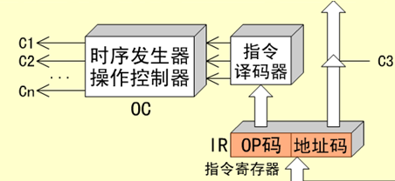
时序产生器的作用
计算机的协调动作需要时间标志，而时间标志则是用时序信号来体现的
CPU可以用时序信号/周期信息来辨认从内存中取出的是指令(取指)还是数据(执行)
一个CPU周期中，时钟脉冲对CPU的动作有严格的约束
操作控制器发出的各种信号是时间(时序信号)和空间(部件操作信号)的函数

Slide 6
时序信号的体制
节拍电位- 节拍脉冲
电位- 脉冲制
主状态周期-节拍电位- 节拍脉冲

Slide 7
电位-脉冲制
时序信号的基本体制
以触发器为例
R
电位
用电平的高低进行控制
脉冲
用信号的边沿进行控制
CP
D
控制信号：脉冲
数据：电位

Slide 8
节拍电位-节拍脉冲二级体制
在微程序控制器中使用。时序信号产生电路简单，一个CPU周期称为一个节拍电位
节拍电位
C₁
C₂
节拍脉冲
T₁
T₂
T₃
T₄
CLK
Notes:
只有一个节拍电位，节拍电位又包含多个节拍脉冲。
一个CPU周期称为一个节拍电位。节拍脉冲把一个CPU周期划分成几个较小的时间间隔。这些时间间隔可以相等，也可以不懂。

Slide 9
硬布线控制器中，时序信号往往采用主状态周期-节拍电位-节拍脉冲三级体制。
时序信号产生电路复杂
Notes:
类似于我们把一天24小时分为早上，中午，晚上

Slide 10
主状态周期-节拍电位-节拍脉冲三级体制
主状态周期
取指状态
执行状态
节拍电位
C₁
C₂
C₃
节拍脉冲
T₁
T₂
T₃
T₄
CLK
Notes:
主状态周期包含：若干个节拍电位
节拍电位，包含：若干个节拍脉冲

Slide 11
5.3.2 时序信号产生器

Slide 12
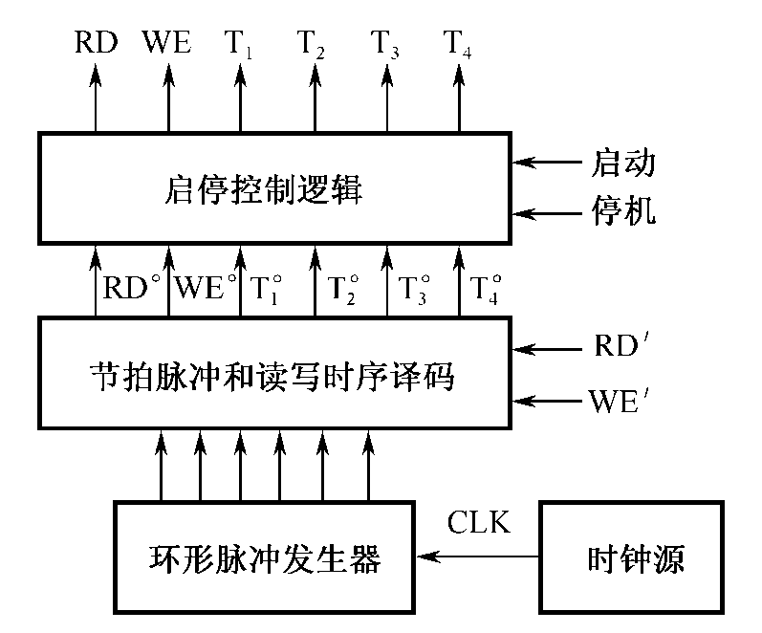
微程序控制器中时序信号产生器
时序信号产生器组成
时钟源：石英晶体振荡器，产生方波
环形脉冲发生器：产生有序的间隔相等/不等的脉冲信号
节拍脉冲和读写时序译码：产生T₁°~T₄°，和RD°，WE°
启停控制逻辑：
停机时一定要在 T₄ 结束后关闭时序产生器
启动时，一定要从 T₁ 前沿开始

Slide 13
1.时钟源
功能
为环形脉冲发生器提供频率稳定且电平匹配的方波脉冲信号
组成
它通常由石英晶体振荡器和与非门组成的正反馈振荡电路组成，其输出为一个理想的方波
R
1
1
C1
C2

Slide 14

2.环形脉冲发生器
功能
产生一组有序间隔相等或不等的脉冲序列
CLK
C₁
C₂
C₃
C₄

Slide 15
3.节拍脉冲
节拍脉冲的译码逻辑
一个CPU周期包含4个等间隔的节拍脉冲T₁°~T₄°
建立访存时序与节拍的关系
一个CPU周期只够使用一次总线

Slide 16
1
2
3
4
5
6
7
8
9
10
11
12
CLK
C₄
C₁
C₂
C₃
T₁
T₂
T₃
T₄

Slide 17
时序信号举例

Slide 18
MOV R0, R1
取指周期
需要一个节拍电位，即一个CPU周期，操作信号的节拍脉冲划分为：
PC ⇨ ABUS(I)：T₁
IBUS ⇨ IR：T₂
IR中OP ⇨ 指令译码器：T₃
执行周期
需要一个节拍电位，操作信号的节拍脉冲划分为：
设置ALU完成传送操作：T₁
R1 ⇨ ALU：T₂
DBUS ⇨ DR：T₃
DR ⇨ R0：T₄
在一个节拍电位中完成四个有时序关系的操作
Notes:
节拍电位和节拍脉冲的区别，前后要一致

Slide 19
说明
DBUS ⇨ DR:T₃
DR’_{in}信号来自译码器，持续一个节拍电位时间
DR’_{in}
DR_{in}
T₁
T₂
节拍脉冲
T₃
T₄
CPU周期
CPU周期

Slide 20
4.节拍脉冲和读/写时序
读写时序信号的译码逻辑表达式
以上带′的信号表示来自微程序控制器，持续一个CPU周期
读写时序信号是受到控制的信号，而节拍脉冲信号是计算机加上电源后就产生。

Slide 21
1
2
3
4
5
6
7
8
9
10
11
12
CLK
C₄
节拍电位
C₁
C₂
C₃
RD
RD
WE
WE
T₁
节拍脉冲
T₂
T₃
T₄
CPU周期
CPU周期

Slide 22
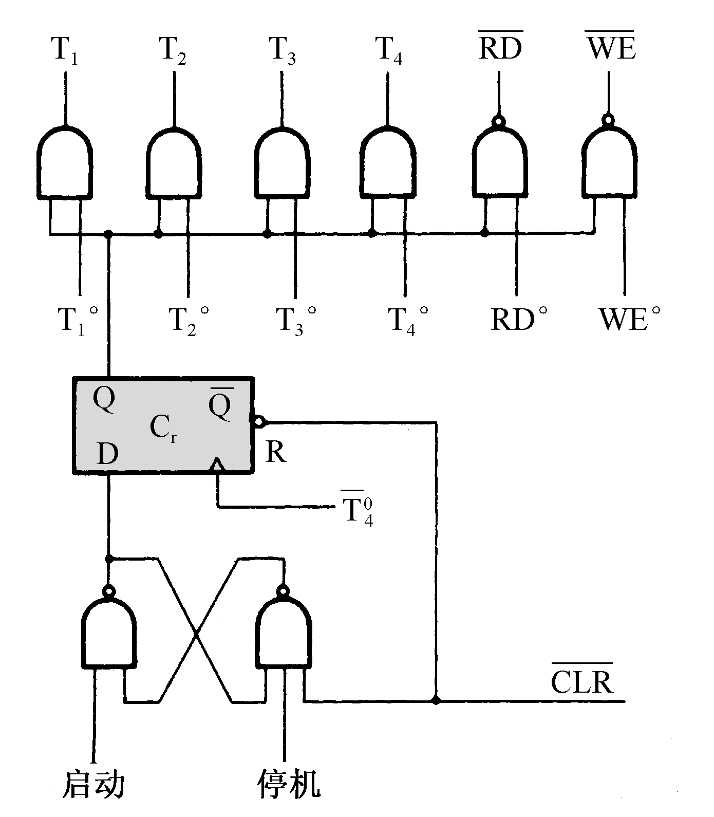
4.启停控制逻辑
启动、停机具有随机性
启动时，一定要从节拍点位T₁前沿开始工作
停机时，一定要在节拍点位T₄结束后关闭时序产生器

Slide 23
5.3.3 控制方式

Slide 24
指令周期由若干个CPU周期组成
每条指令所需的时间各不相同
每个操作控制信号所需时间及出现次序各不相同
形成控制操作序列的方法，称作控制器的控制方式
同步控制
联合控制
异步控制

Slide 25
1.同步控制方式
CPU周期数、时钟周期数均固定不变
与指令功能、操作复杂度、操作数类型无关
设计时固定，与指令的执行无关
具体方案
方案1：采用统一的CPU周期
方案2：采用不定长CPU周期
方案3：中央控制与局部控制结合。大部分采用固定CPU周期，个别 指令采用不定长CPU周期
同步控制方式
Notes:
（1）CPU周期固定指的是CPU周期数在设计时就制定好了，运行时不可改变
（2）统一的CPU周期：所有指令的指令周期包含的CPU周期数相同
（3）不定长CPU周期，指每个指令根据自身的操作设定CPU周期数量

Slide 26
2.异步控制方式
异步控制方式
CPU周期数可变、时钟周期数可变
可变：在指令执行时变化
每条指令的指令周期所需的CPU周期数不等
需要多少时间就占用多少时间
反馈机制：执行部件完成操作后发“回答”信号

Slide 27
3.联合控制方式
同步控制和异步控制相结合的方式
两种实现方法
大部分指令同步控制，少数操作采用异步方式
CPU周期数可变、时钟周期数固定
联合控制方式

Slide 28
5.4 微程序控制器

Slide 29
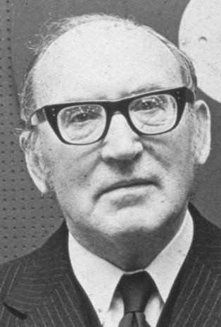
英国剑桥大学的M·V·Wilkes教授于1951年首先提出
1964年，IBM公司在IBM 360系列机上成功地采用了微程序设计技术。
20世纪70年代以来，由于VLSI技术的发展，推动了微程序设计技术的发展和应用。
目前，X86系列几乎都采用微程序设计技术，ARM采用微程序和硬连线相结合

Slide 30
微程序控制的基本思想
微程序控制
Microprogramming Control
把操作控制信号编制成微指令，存放到只读存储器（控制存储器）里
运行时，从控存中取出这些微指令，从而产生所需的各种操作控制信号
基本思想：微程序设计技术是用软件方法来设计硬件

Slide 31
5.4.1 微程序控制原理

Slide 32
1.微命令和微操作
部件分为两种：控制部件和执行部件
微命令：控制部件通过控制线向执行部件发出的控制命令
微操作：执行部件接受微命令后所进行的操作
微操作在执行部件中是最小、最基本的操作
控制部件
控制线
执行部件
反馈线

Slide 33
微操作分类
微命令和微操作一一对应
控制门电位信号的变化
微操作分类
互斥：是指不能同时或不能 在同一个CPU周期内 并行执行的微操作
相容：是指能够同时或在同 一个CPU周期并行执 行的微操作
寄存器输入端的控制
ALU的基本执行过程
…

Slide 34
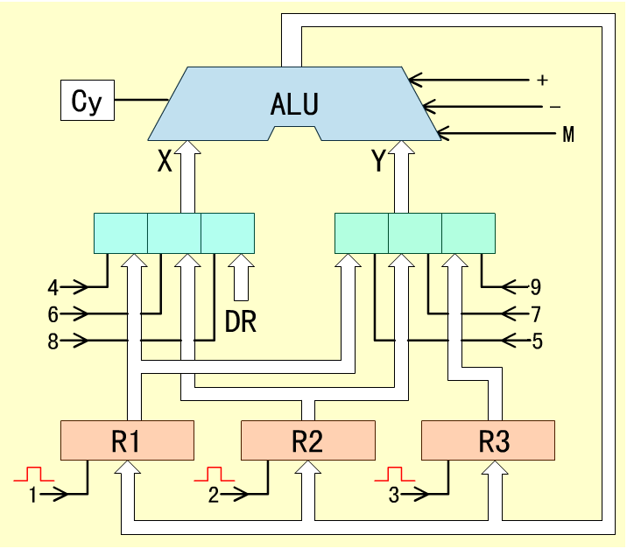
微操作分类举例
互斥
微操作：+，-，M
相容
微操作：1，2，3
微操作：4，6，8
微操作：ALU的任意一个X输入控制4，6，8和任意一个Y输入控制5，7，9
微操作：5，7，9

Slide 35
2.微指令和微程序
微指令 (Micro-instruction)
在一个CPU周期中，一组实现一定操作功能的微命令的组合
在同一CPU周期内并行或并发执行的微命令的组合
微指令存储在控制器中的控制存储器中
说明

Slide 36
微程序
微程序
一系列微指令的有序集合
一段微程序对应一条指令
微地址
存放微指令的控制存储器的单元地址
机器指令 = 微程序 ≥ 微指令 ≥ 微命令 = 微操作

Slide 37
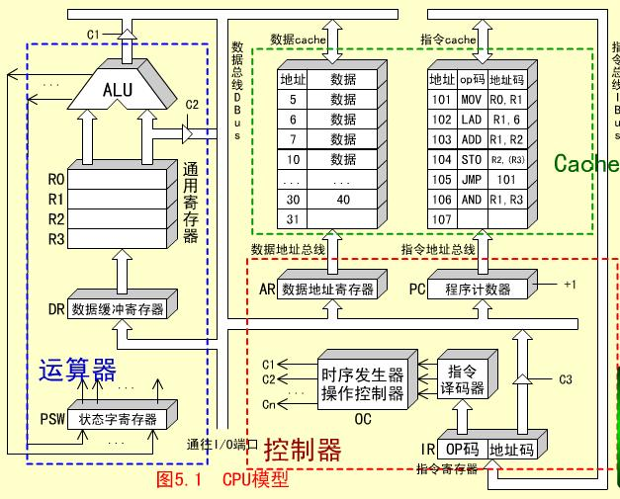
简单运算器通路图的微指令格式举例
说明
后面的微命令没有和图完全对上
?
RD
R₁ ⇨ X
R₃ ⇨ Y
R₂ ⇨ X
R₂ ⇨ Y
PC+1
DR ⇨ X
R₁ ⇨ Y
LDAR
LDDR
₁
₂
₃
LDR₁
LDR₂
LDR₃
LDIR

Slide 38
微指令格式举例
微指令字长为23位
说明
由操作控制和顺序控制两大部分组成
LDR₁'
LDR₃'
R₁⇨Y
R₂⇨Y
R₃⇨Y
M
RD'
LDIR
PC+1
LDR₂'
R₁⇨X
R₂⇨X
DR⇨X
+
-
LDDR'
LDAR'
P₁
P₂
直接地址
•
•
•
•
•
•
•
•
•
•
•
•
•
•
•
•
•
•
•
•
•
•
•
1
2
3
4
5
6
7
8
9
10
11
12
13
14
15
16
17
18
19
20
21
22
23
操作控制
顺序控制

Slide 39
微指令格式举例
操作控制字段
每一位表示一个微命令
某一位为1表示发出相应的微命令，为0不发出
发出控制信号
LDR₁'
LDR₃'
R₁⇨Y
R₂⇨Y
R₃⇨Y
M
RD'
LDIR
PC+1
LDR₂'
R₁⇨X
R₂⇨X
DR⇨X
+
-
LDDR'
LDAR'
P₁
P₂
直接地址
•
•
•
•
•
•
•
•
•
•
•
•
•
•
•
•
•
•
•
•
•
•
•
1
2
3
4
5
6
7
8
9
10
11
12
13
14
15
16
17
18
19
20
21
22
23
操作控制
顺序控制

Slide 40
微指令格式举例
顺序控制字段
产生下一条微指令的地址（微地址）
后四位：直接微地址
P₁P₂：判断测试标志
P₁P₂ = 00：使用后四位直接微地址
P₁P₂ =01：P₂测试
条件满足，新微地址=直接微地址
条件不满足，新微地址=对直接微地址修改
P₁P₂ = 10：P₁测试
P₁
P₂
直接地址
•
•
•
•
•
•
18
19
20
21
22
23
顺序控制

Slide 41
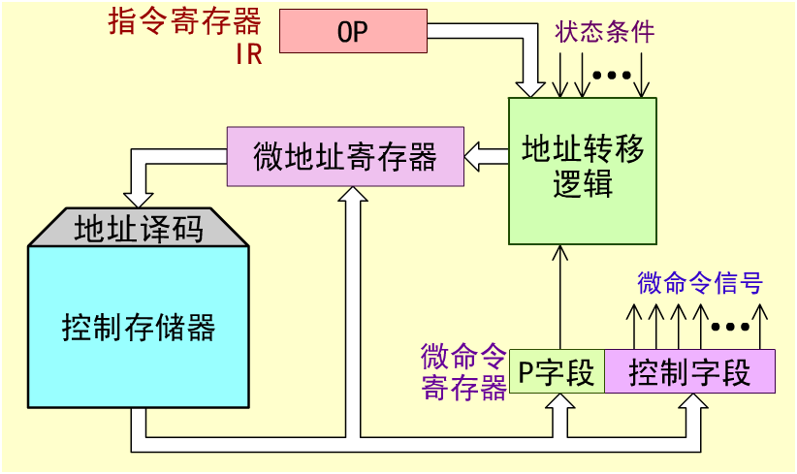
3.微程序控制器原理框图
它主要由控制存储器、微指令寄存器和地址转移逻辑三大部分组成
μAR

Slide 42
① 控制存储器 (Control Memory，CM)
CM 功能
存放微程序
只读存储器
CM 容量
字数 = 微指令数量
存储容量 = 微指令字的长度 × 微指令数量
字长 = 微指令字的长度
微程序控制器的核心部件

Slide 43
控制存储器与主存对比
 | 存放内容 | 存储容量 | 存储字长 | 存储速度 | 介质
主存 | 数据与程序 | 大 | 机器字长 | 慢 | RAM
控制存储器 | 微程序 | 小 | 微指令长度 | 快 | ROM
Notes:
Intel microcode is microcode that runs inside x86 processors made by Intel. Since the P6 microarchitecture introduced in the mid-1990s, the microcode programs can be patched by the operating system or BIOS firmware to workaround bugs found in the CPU after release. Intel had originally designed microcode updates for processor debugging under its design for testing (DFT) initiative.

Slide 44
② 微指令寄存器 (MIR)
组成
微地址寄存器μAR ：下一条微指令的微地址
微命令寄存器：微指令的操作控制字段和判别测试字段。

Slide 45
③ 地址转移逻辑
功能
根据IP中的OP字段译码产生微地址（入口微地址）
顺序控制字段中的直接微地址给出下一条微指令的地址
通过判别测试字段P和执行部件的反馈信息，形成新的微地址
修改微地址

Slide 46
4.微程序举例

Slide 47
例 假设在某编程环境下，需要完成BCD码加法运算，代码：b = b + a
假定该代码的汇编语言是
b ⇨ R₂，a ⇨ R₁
对于该指令，共耗费3~4个CPU周期(异步控制)
指令: ADDB R2, R1

Slide 48
十进制加法(ADDB)指令周期流程图
RD
指令周期流程图说明
1条微指令对应1个方框
微指令周期等于1个CPU周期
1个方框对应与1个CPU周期
指令流程图中有多少方框，意味着该指令对应的微程序包含多少条微指令
PC ⇨ ABUS(I)
IBUS ⇨ IR
PC + 1
0000
0000
P₁
ADDB
R₁ + R₂ ⇨ R₂
1010
1001
R₂ + R₃ ⇨ R₂
1001
0000
C_{y}=1
P₂
C_{y}=0
R₂ - R₃ ⇨ R₂
0001
0000

Slide 49
十进制加法指令周期流程图
本条微指令
的微地址
RD
PC ⇨ ABUS(I)
IBUS ⇨ IR
PC + 1
0000
取指令
1
0000
P₁测试，表示译码操作，用OP字段作为形成微指令的地址
P₁
默认后继微地址
ADDB
a+b运算
2
R₁ + R₂ ⇨ R₂
1010
1001
a+b+6运算
R₂ + R₃ ⇨ R₂
1001
0000
P₂测试，用Cy的状态来修改微地址寄存器的最后一位
3
C_{y}=1
P₂
C_{y}=0
R₂ - R₃ ⇨ R₂
0001
减6运算
4
0000

Slide 50
第①条微指令——取指
RD
发出的微命令是
LDAR，PC+1，LDIR
P₁译码测试
PC ⇨ ABUS(I)
IBUS ⇨ IR
PC + 1
0000
1
0000
P₁
LDR₁'
LDR₃'
R₁⇨Y
R₂⇨Y
R₃⇨Y
M
RD'
LDIR'
PC₊₁
LDR₂'
R₁⇨X
R₂⇨X
DR⇨X
+
-
LDDR'
LDAR'
P₁
P₂
直接地址
0
•
0
•
0
•
0
•
0
•
0
•
0
•
0
•
0
•
0
•
0
•
0
•
0
•
0
•
1
•
1
•
1
•
1
•
0
•
0
•
0
•
0
•
0
•
1
2
3
4
5
6
7
8
9
10
11
12
13
14
15
16
17
18
19
20
21
22
23
操作控制
顺序控制

Slide 51
第②条微指令
发出的微命令是
R₁ ⇨ X，R₂ ⇨ Y
+，LDR₂'
1010
2
R₁ + R₂ ⇨ R₂
1001
LDR₁'
LDR₃'
R₁⇨Y
R₂⇨Y
R₃⇨Y
M
RD'
LDIR'
PC₊₁
LDR₂'
R₁⇨X
R₂⇨X
DR⇨X
+
-
LDDR'
LDAR'
P₁
P₂
直接地址
0
•
1
•
0
•
1
•
0
•
0
•
1
•
0
•
0
•
1
•
0
•
0
•
0
•
0
•
0
•
0
•
0
•
0
•
0
•
1
•
0
•
0
•
1
•
1
2
3
4
5
6
7
8
9
10
11
12
13
14
15
16
17
18
19
20
21
22
23
操作控制
顺序控制

Slide 52
第③条微指令
发出的微命令
R₂ ⇨ X，R₃ ⇨ Y
+，LDR₂'
P₂判断测试
1001
R₂ + R₃ ⇨ R₂
0000
3
P₂
LDR₁'
LDR₃'
R₁⇨Y
R₂⇨Y
R₃⇨Y
M
RD'
LDIR'
PC₊₁
LDR₂'
R₁⇨X
R₂⇨X
DR⇨X
+
-
LDDR'
LDAR'
P₁
P₂
直接地址
0
•
1
•
0
•
0
•
0
•
1
•
0
•
0
•
1
•
1
•
0
•
0
•
0
•
0
•
0
•
0
•
0
•
0
•
1
•
0
•
0
•
0
•
0
•
1
2
3
4
5
6
7
8
9
10
11
12
13
14
15
16
17
18
19
20
21
22
23
操作控制
顺序控制

Slide 53
第④条微指令
发出的微命令
R₂ ⇨ X，R₃ ⇨ Y
-，LDR₂'
0001
4
R₂ - R₃ ⇨ R₂
0000
LDR₁'
LDR₃'
R₁⇨Y
R₂⇨Y
R₃⇨Y
M
RD'
LDIR'
PC₊₁
LDR₂'
R₁⇨X
R₂⇨X
DR⇨X
+
-
LDDR'
LDAR'
P₁
P₂
直接地址
0
•
1
•
0
•
0
•
0
•
1
•
0
•
0
•
1
•
0
•
0
•
1
•
0
•
0
•
0
•
0
•
0
•
0
•
0
•
0
•
0
•
0
•
0
•
1
2
3
4
5
6
7
8
9
10
11
12
13
14
15
16
17
18
19
20
21
22
23
操作控制
顺序控制

Slide 54
微程序存放示意图
指令: ADDB R2, R1
控制存储器CM
RD
地址 | 操作控制字段 | 顺序控制 | 顺序控制 | 微指令
0000 |  |  |  | 取指
0001 |  |  |  | R₁+R₂⇨R₂
…
…
1001 |  |  |  | R₂+R₃⇨R₂
1010 |  |  |  | R₂-R₃⇨R₂
1011
1100
1101
1110
….
PC ⇨ ABUS(I)
IBUS ⇨ IR
PC + 1
0000
0000 0000 0000 0011 1 | 10 | 0000
0100 0100 1001 0000 0 | 00 | 0000
0000
P₁
ADDB
R₁ + R₂ ⇨ R₂
1010
0100 0100 1100 0000 0 | 01 | 0000
1001
0101 0001 0010 0000 0 | 00 | 1001
R₂ + R₃ ⇨ R₂
1001
0000
C_{y}=1
P₂
C_{y}=0
R₂ - R₃ ⇨ R₂
0001
0000

Slide 55
微程序控制器的工作过程
1
2
取指微程序执行取指周期的操作
从主存中取出机器指令存入IR
PC+1
指令译码：OP字段输出到地址转移逻辑，产生对应的执行周期微程序的入口地址，送入μAR
根据μAR从CM中取出微指令执行
产生下一条微指令的地址送入μAR
执行周期微程序的最后一条微指令执行完毕后，将μAR设为取指微程序的人口地址，从而返回第①步
周而复始，直到整个程序的所有机器指令执行完毕
3
4

Slide 56
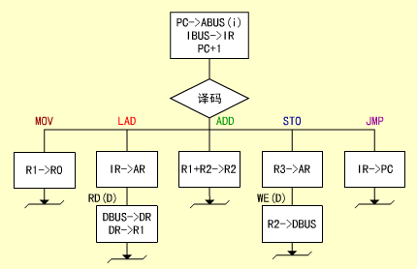
微程序存放和执行
# | 指令
1 | MOV R0, R1
2 | LAD R1, 6
3 | ADD R1, R2
4 | STO R2, (R3)
5 | JMP 101
微指令执行顺序
0, 3
0, 1, 2
0, 4
0, 5, 6
0, 7
主存
微地址 | 微程序
0 | 取指微指令
1 | LAD执行微指令1
2 | LAD执行微指令2
3 | MOV微程序
4 | ADD微程序
5 | STO执行微指令1
6 | STO执行微指令2
7 | JMP微程序
控存
CM

Slide 57
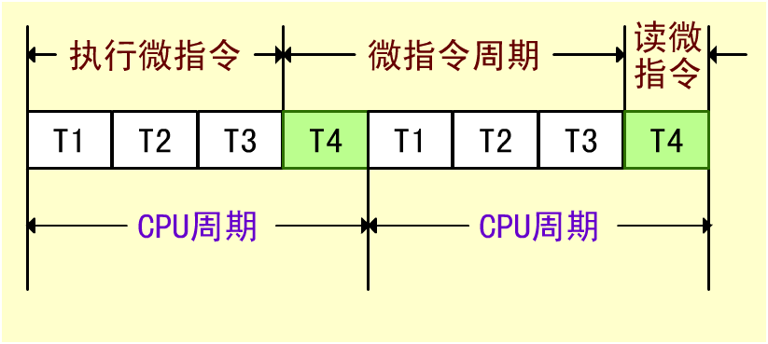
5.CPU周期和微指令周期的关系
一个微指令周期与CPU周期时间相等
T1, T2, T3 时间执行微指令(如，运算等)
T4 上升沿打入结果至寄存器
T4 时间读取微指令
eg.取指
eg.执行

Slide 58
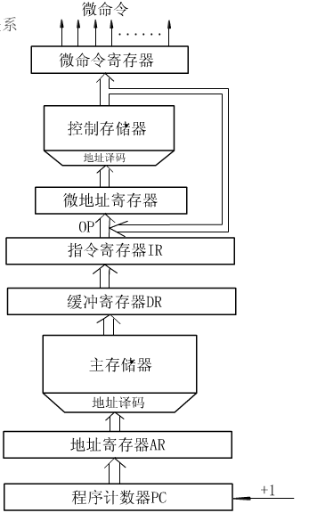
6.机器指令与微指令的关系
关系
1条机器指令 = 一段微程序
1段微程序 = n条微指令
1个微指令 = n个微命令
机器指令、程序和地址与内存有关
微指令、微程序和微地址与控制存储器有关
与内存/控制存储器相关

Slide 59
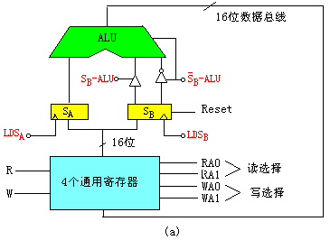
例 设某计算机运算器框图如图所示，其中ALU为16位的补码加法器，S_{A}, S_{B}为16位暂存器，4个通用寄存器的读、写控制功能见下表。
机器采用微程序控制方式，微指令操作控制字段格式如下(未考虑顺序控制字段)：
读控制 |  |  |  | 写控制
R | RA₀ | RA₁ | 选择 | W | RA₀ | RA₁ | 选择
1 | 0 | 0 | R0 | 1 | 0 | 0 | R0
1 | 0 | 1 | R1 | 1 | 0 | 1 | R1
1 | 1 | 0 | R2 | 1 | 1 | 0 | R2
1 | 1 | 1 | R3 | 1 | 1 | 1 | R3
0 | * | * | 不读出 | 0 | * | * | 不读出

Slide 60
RA₀ | RA₁ | WA₀ | WA₁ | R | W | LDS_{A} | LDS_{B} | S_{B}-ALU | S_{B}-ALU | Reset | ~
信号说明
RA0 RA1：读R0~R3的选择控制
WA0 WA1：写R0~R3的选择控制
LDS_{A}：写S_{A}的控制信号
LDS_{B}：写S_{B}的控制信号
S_{B}-ALU：执行加法
$\overline{S_{B}}$-ALU：加法器最低位加1，执行减法
(𝑺_𝑩 ) ̅-ALU：加法器最低位加1，执行减法
Reset：S_{B}清零信号
~：公操作符号

Slide 61
要求：写出如下指令执行周期微程序的编码： ① “ADD R0, R1”指令，即(R0)+(R1)→R1 ② “SUB R2, R3”指令，即(R3)-(R2)→R3 ③ “MOV R2, R3”指令，即(R2)→(R3)

Slide 62
RA₀ | RA₁ | WA₀ | WA₁ | R | W | LDS_{A} | LDS_{B} | S_{B}-ALU | S_{B}-ALU | Reset | ~
0 | 0 | * | * | 1 | 0 | 1 | 0 | 0 | 0 | 0 | 0
0 | 1 | * | * | 1 | 0 | 0 | 1 | 0 | 0 | 0 | 0
* | * | 0 | 1 | 0 | 1 | 0 | 0 | 1 | 0 | 0 | 1
(1) 画出ADD R0, R1指令的流程图
指令: ADD R0，R1
取指
测试
R
RA₀RA₁=00
LDS_{A}
R₀ ⇨ S_{A}
ADD R0, R1 微程序
R
RA₀RA₁ = 01
LDS_{B}
00** 1010 0000
01** 1001 0000
**01 0100 1001
R₁ ⇨ S_{B}
ALU ⇨ R₁
S_{B}-ALU
W
WA₀WA₁ = 01
~

Slide 63
RA₀ | RA₁ | WA₀ | WA₁ | R | W | LDS_{A} | LDS_{B} | S_{B}-ALU | S_{B}-ALU | Reset | ~
1 | 1 | * | * | 1 | 0 | 1 | 0 | 0 | 0 | 0 | 0
1 | 0 | * | * | 1 | 0 | 0 | 1 | 0 | 0 | 0 | 0
* | * | 1 | 1 | 0 | 1 | 0 | 0 | 0 | 1 | 0 | 1
(2) 画出SUB R2, R3指令的流程图
指令: SUB R2, R3
取指
测试
R
RA₀RA₁=11
LDS_{A}
R₃ ⇨ S_{A}
SUB R2, R3微程序
R
RA₀RA₁ = 10
LDS_{B}
11** 1010 0000
10** 1001 0000
**11 0100 1001
R₂ ⇨ S_{B}
ALU ⇨ R₃
S_{B}-ALU
W
WA₀WA₁ = 11
~

Slide 64
RA₀ | RA₁ | WA₀ | WA₁ | R | W | LDS_{A} | LDS_{B} | S_{B}-ALU | S_{B}-ALU | Reset | ~
1 | 0 | * | * | 1 | 0 | 1 | 0 | 0 | 0 | 0 | 0
* | * | 1 | 1 | 0 | 1 | 0 | 0 | 1 | 0 | 1 | 1
(3) 画出MOV R2, R3指令的流程图
指令: MOV R2, R3
取指
测试
R
RA₀RA₁=10
LDS_{A}
R₂ ⇨ S_{A}
SUB R2, R3微程序
Reset
S_{B}-ALU
W
RA₀RA₁ = 11
~
10** 1010 0000
**11 0100 1011
ALU ⇨ R₃

Slide 65
5.4.2 微程序设计技术

Slide 66
目标可能是矛盾的！
设计微指令应当追求的目标
缩短微指令的长度
减小控制存储器的容量
提高微程序的执行速度
便于对微指令的修改
提高微程序设计的灵活性
操作控制字段和顺序控制字段的设计
如何用二进制表示各种操作控制信号
如何形成下一个微地址

Slide 67
1.微命令编码.
微指令中的操作控制字段采用的表示方法。
直接 表示法
编码 表示法
混合 表示法

Slide 68
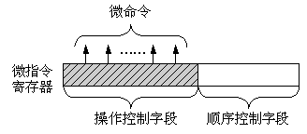
① 直接表示法
每一位表示一个微命令
优点
结构简单，并行性强，操作速度快
缺点
微指令字太长，导致CM容量较大
直接表示法

Slide 69
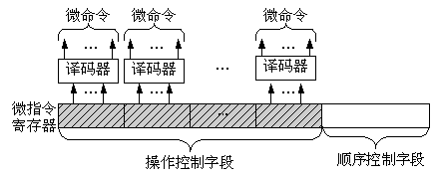
② 编码表示法
编码表示法
把相斥的微命令组成一个小组，然后通过译码器对小组信号进行译码，输出作为微命令
特点
微指令字缩短，译码电路使微指令的执行速度减慢

Slide 70
③ 混合表示法
混合表示法
直接表示法与编码法结合
特点
综合考虑指令字长、灵活性、执行微程序速度等方面的要求

Slide 71
2.微地址的形成方法
确定下一条微指令的微地址，有两种
计数器方式
多路转移方式（断定方式）

Slide 72
① 计数器方式
顺序执行时
后继微地址 = 当前微地址+增量
类似指令的顺序寻址
非顺序执行（分支）时
后继微地址 = 微地址字段
类似跳跃寻址
特点
顺序控制字段较短，微地址产生机构简单。
多路并行转移功能较弱，速度较慢，灵活性较差。
微指令格式
操作控制字段 | 顺序控制字段
 | 微地址字段

Slide 73
② 多路转移方式
一条微指令具有多个转移分支的能力称为多路转移
顺序执行时
后继微地址 = 微地址字段
非顺序执行（分支）时
按“判别测试”标志和“状态条件”信息产生一个微地址
特点
能以较短的顺序控制字段配合，实现多路并行转移，灵活性好，速度较快，
需要设计地址转移逻辑
微指令格式
操作控制字段 | 顺序控制字段
 | 判别测试 | 微地址字段

Slide 74
某计算机采用微程序控制器，共有 32 条机器指令，公共的取指令微程序包含 2 条微指令，各指令对应的执行微程序平均由 4 条微指令组成，采用多路转移法确定下条微指令地址，则微指令中下址字段(微地址字段)的位数至少是( ) 。
A. 5
B. 6
C. 7
D.8
Notes:
2014年研究生统考

Slide 75
水平型微指令与垂直型微指令
水平型微指令
并行操作能力强，效率高，执行时间短、灵活性强
微指令字较长，微程序短，控存容量大，性能佳
垂直型微指令
字长短，微程序长，控存容量小，性能差
垂直型与指令相似，易于掌握
控制字段 | 判别测试字段 | 下地址字段
RR传送
000 | 源地址编址 | 目标寄存器编址 | 其他
运算控制
001 | 左输入源编址 | 右输入源编址 | ALU
访问主存
010 | 寄存器编址 | 存储器编址 | ALU
条件转移
011 | D | 测试条件

Slide 76
微指令设计与微指令格式
微命令编码 | 直接表示 | 水平型微指令
 | 混合表示 | 垂直型微指令
 | 编码表示 | 水平型微指令
微地址的形成方法 | 计数器方式 | 垂直型微指令
 | 多路转移方式 | 水平型微指令

Slide 77
微程序设计
静态微程序设计
微程序设计好之后，存放在ROM中，无法修改
动态微程序设计
采用EPROM/Flash作为控制存储器，微程序可以根据改变
指令仿真
在一台机器上实现不同类型的指令系统。
Notes:
2021 年 6 月 8 日，英特尔释出了微码更新，缓解多个潜在安全漏洞，其中之一是 CVE-2020-24512，英特尔缓解该漏洞的方法是禁用优化 hardware zero store。结果是在部分英特尔处理器上用零填充一个给定大小区域的吞吐性能出现了显著下降。绝大多数 Linux 发行版和 Windows 操作系统都会默认启用微码更新，自曝出 Meltdown 和 Spectre 等漏洞之后，英特尔处理器经常发生因补丁导致性能下降的事件。

